Slide 1







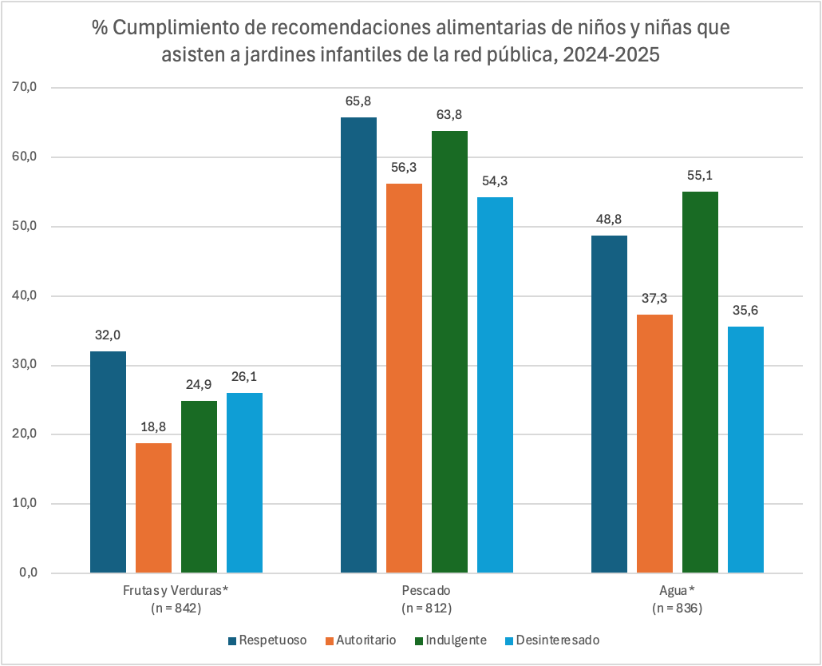
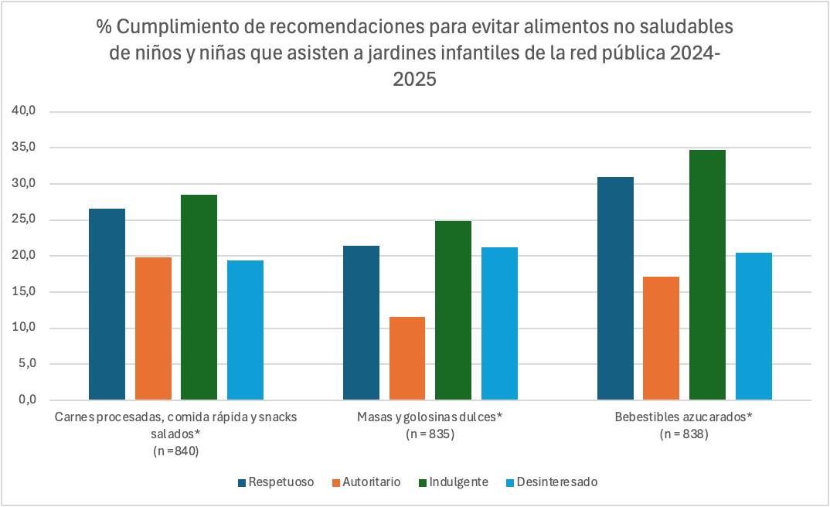

Asociaciones entre estilos de crianza y calidad dietaria en preescolares en tres macrozonas de Chile (Nº 2049)
Vizcarra, M ¹; Farías, F ¹; Acevedo¹, A; Martínez ^{1,2}, A; Gacitúa, M.; Velandia, D.^{3,5}
¹ Centro de Investigación del Comportamiento Alimentario (CEIC), Escuela de Nutrición y Dietética, Facultad de Farmacia, Universidad de Valparaíso
² Universidad de Chile, Instituto de Nutrición y Tecnología de los Alimentos
³ Instituto de Estadística, Universidad de Valparaíso
⁴ Center of Interdisciplinary Biomedical and Engineering Research for Health—MEDING, Universidad de Valparaíso, Valparaíso, Chile
⁵ Center for Atmospheric Studies and Climate Change (CEACC), Universidad de Valparaíso, Valparaíso, Chile
Introducción
El entorno familiar tiene gran influencia en la alimentación en la primera infancia, lo cual es relevante en Chile, donde el 48% de niños/as entre 4 y 5 años tiene sobrepeso u obesidad. Entre los estilos de crianza en alimentación, los estilos indulgente y desinteresado se han relacionado con una menor calidad de la dieta en EEUU, pero en Chile hay evidencia limitada de la asociación entre los ECA y la calidad dietaria de niños/as en la primera infancia. Por tanto, el objetivo del estudio es evaluar la asociación entre los ECA y la calidad de la dieta de niños/as en la primera infancia en tres macrozonas de Chile.
Materiales y Métodos
Estudio observacional transversal analítico. Los/as padres, madres o cuidadoras/es (n = 851) y sus niños/as fueron reclutados en 56 jardines infantiles seleccionados aleatoriamente en Arica y parinacota, Antofagasta; Valparaíso, RM y Araucanía de la red de jardines infantiles (JI) de Fundación Integra. Los criterios de inclusión fueron ser padres, madres o cuidadores/as a cargo de la alimentación en el hogar de niños/as entre 2 y 5 años. Se excluyó a niños/as con patologías que afectan el crecimiento y modifican su alimentación (ej. condiciones neurológicas o metabólicas). Nutricionistas entregaron los consentimientos y cuestionarios a la hora de la llegada o salida del horario del JI y estuvieron presentes para responder las consultas. Los/as participantes respondieron el cuestionario de estilo de crianza en alimentación (CFSQ) y un cuestionario de calidad de la dieta. Se definieron 6 marcadores de calidad de dieta con base en el consumo de un alimento o grupos de alimentos según las guías de alimentación del preescolar y las guías de alimentación chilenas. La calidad de la dieta fue operacionalizada en variables dicotómicas (cumple/no cumple) según recomendaciones de guías de alimentación chilenas de 6 marcadores de calidad dietaria. Se aplicaron pruebas chi-cuadrado para evaluar la asociación entre las frecuencias de cumplimiento de las recomendaciones de consumo en estos marcadores de calidad de dieta en niños/as según ECA, con nivel de significancia p < 0,05.
Resultados
La media de la edad de los/as padres, madres o cuidadoras/es fue de 34 años, 51% con educación básica y media, siendo un 79% madres.
Hubo asociaciones significativas entre el cumplimiento de las recomendaciones de 5 marcadores de calidad de la dieta según ECA. El grupo de frutas y verduras (FV) (p = 0,032) y agua (p < 0,001), carnes procesadas, comida rápida y snacks salados (p = 0,044), masas y dulces y golosinas (p = 0,001), y bebestibles azucarados (p <0,001). Los/as padres, madres o cuidadoras/es con el estilo respetuoso tuvieron niños/as con mayor cumplimiento del consumo recomendado de FV (33%), mientras que aquellas/os niños/as cuyos padres, madres o cuidadoras/es con estilo indulgente tuvieron mayor cumplimiento con el consumo de agua (55%). Las recomendaciones de evitar el consumo de snacks salados, carnes procesadas y preparaciones rápidas (27% vs 29%), golosinas y masas dulces (21% vs 25%)y bebestibles azucarados (31% vs 35%) fueron mayormente cumplidas por los niños/as con padres, madres o cuidadoras/es estilos respetuosos e indulgentes.
Conclusión
Hay un limitado cumplimiento de calidad de la dieta de niños/as en la primera infancia en Chile. Los/as niños/as que asisten a jardines infantiles de la red pública de Chile con mayor cumplimiento de consumo recomendado de alimentos o de evitar aquellos no saludables son aquellos/as cuyos padres, madres o cuidadoras/es tienen estilos respetuoso e indulgente. Más estudios se requieren para evaluar asociaciones entre calidad de la dieta global o en recomendaciones específica en la primera infancia con ECA considerando factores confundentes.
Referencias
Subdepartamento de estudios y análisis de datos Junta Nacional de Auxilio Escolar y Becas (JUNAEB), Informe ejecutivo mapa nutricional 2024. JUNAEB; 2024
Shloim N, Edelson LR, Martin N, Hetherington MM. Parenting styles, feeding styles, feeding practices, and weight status in 4–12-year-old children: A systematic review
of the literature. Vol. 6, Frontiers in Psychology; 2015.
Hughes SO, Power TG, Orlet Fisher J, Mueller S, Nicklas TA. Revisiting a neglected construct: parenting styles in a child-feeding context. Appetite. 2005 Feb;44(1):83-92. doi: 10.1016/j.appet.2004.08.007. Epub 2004 Nov 13. PMID: 15604035.
AGRADECIMIENTOS ANID: FONDECYT INICIACIÓN N°11230840

